Slide 1
SongTitle Riddles 노래가사로 제목맞추기
Team STR
20191843 이기찬

Slide 2
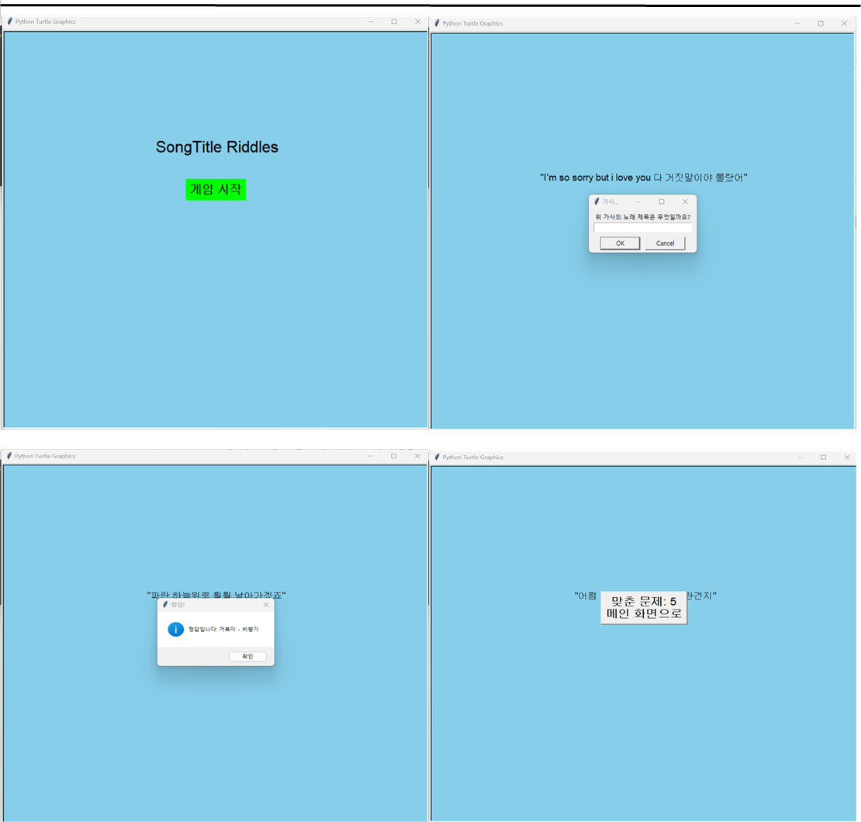
프로젝트 소개
프로젝트명(팀 명)
STR
프로젝트 개요
파이썬 터틀을 이용해 노래가사를 화면에 띄우고 사용자가 그노래의 제목을 맞추는 형식

Slide 3
기술개발 배경
1.프로그래밍 학습 촉진:
이 프로그램은 Python 언어를 사용하여 터틀 그래픽 및 기본 GUI 요소를 활용한 게임을 구현하고자 함
사용자는 프로그램을 실행하고 퀴즈에 참여함으로써 Python 프로그래밍 언어에 대한 이해를 높일 수 있음
2.게임 기반 학습:
퀴즈 게임 형식은 사용자가 즐겁게 학습할 수 있는 방법 중 하나
사용자가 가사를 보고 노래 제목을 맞추는 과정은 게임적인 요소를 통해 프로그래밍 개념을 학습하는 것을도움

Slide 4
ChatGPT 활용내역
초기 아이디어 기획 시, Python turtle을 이용해 만들 수 있는 프로그램의 리스트를 나열
ChatGPT를 활용해 사용 언어 선정
터틀(Turtle)그래픽 라이브러리를 사용해 ChatGPT를 활용하여 간결한 인터페이스 구현
한번 나온 문제는 다시 나오지 않도록 ChatGPT를 활용해 구현
게임이 종료된 후 사용자가 몇 문제를 맞추었는지 표시하는 기능을 ChatGPT를 활용해 구현

Slide 5
추가예정 기능
문제가 나왔을때 힌트를 제공하는 기능
정답을 맞추었을때 해당 노래의 앨범표지이미지를 나타내는 기능
음악클립을 듣고 해당 노래를 맞추는 모드
UI개선

